Slide 1
Prijenos električne energije

Slide 2
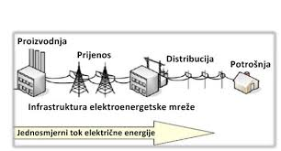
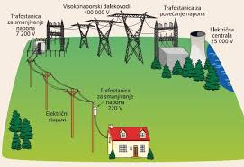

Slide 3
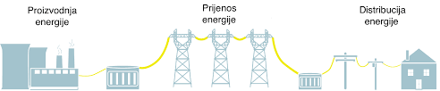
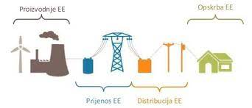

Slide 4
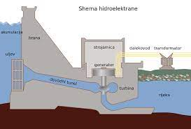
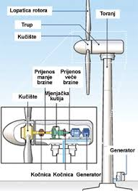
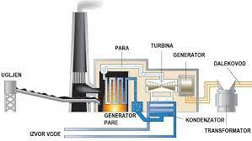
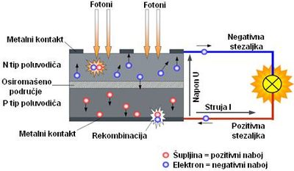
Proizvodnja
Električna energija proizvodi se u elektranama.
Elektrane:
- hidroelektrane (protočne, akumulacijske, reverzibilne…)
- termoelektrane (dizelske, ugljenske, nuklearne, geotermalne, toplane…)
- vjetroelektrane
- fotonaponske, sunčane

Slide 5
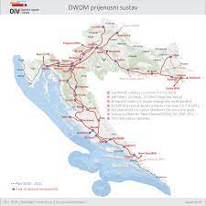
Prijenos -prijenosne mreže
Dalekovodi za visoki napon 110 kV, 220 kV,
400 kV

Slide 6

Generator u elektrani proizvodi napon 6 – 10 kV
Dalekovodi su 110 kV, 220 kV, 400 kV

Slide 7
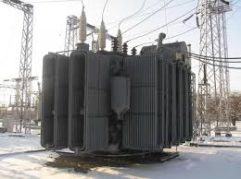
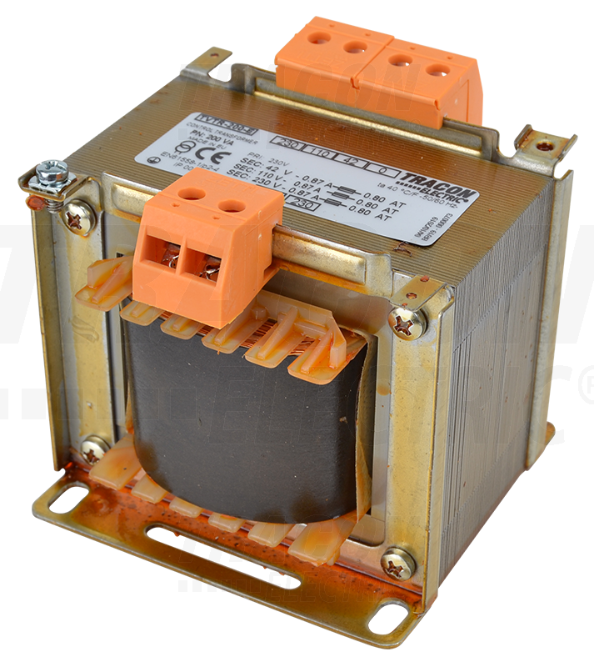
Nakon generatora, a prije dalekovoda postavlja se visokonaponski transformator.
Transformator je stroj koji radi na principu elektromagnetske indukcije, te se pomoću njega može povećavati i smanjivati napon

Slide 8
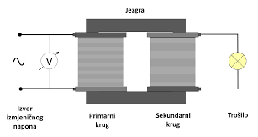
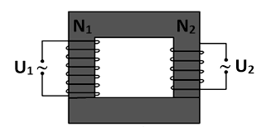
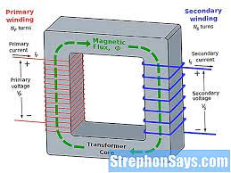
Transformator se sastoji od dvije zavojnice (primar i sekundar) namotane na magnetsku jezgru te se na temelju različitog broja namotaja mijenja napon

Slide 9
Kratki video o transformatoru
https://youtu.be/WNkAdeSSGUU

Slide 10
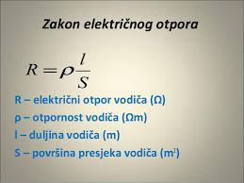
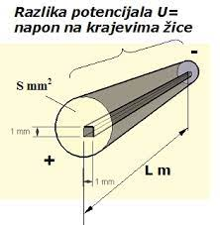
Zašto povećavamo napon prije prijenosa?
Na taj način smanjujemo gubitke.
Gubitci nastaju zbog električnog otpora vodiča.

Slide 11
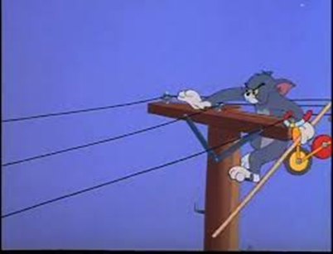
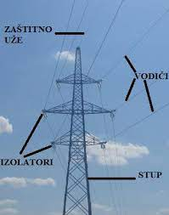
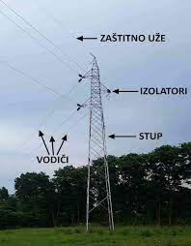
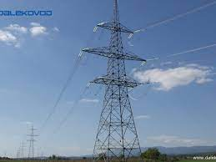
Dalekovod
Osnovni dijelovi dalekovoda su stupovi, prijenosni vodovi, zaštitno uže, izolatori, temelji i uzemljenje

Slide 12
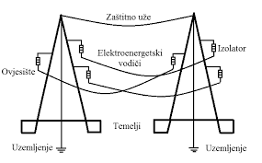
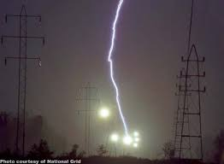
Čemu služi zaštitno uže na dalekovodu?
Zaštitno uže na dalekovodu služi kao gromobran, postavlja se iznad vodiča i potrebno ga je uzemljiti.

Slide 13
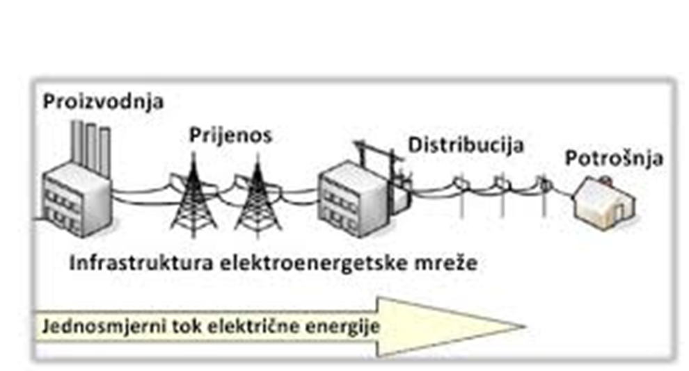
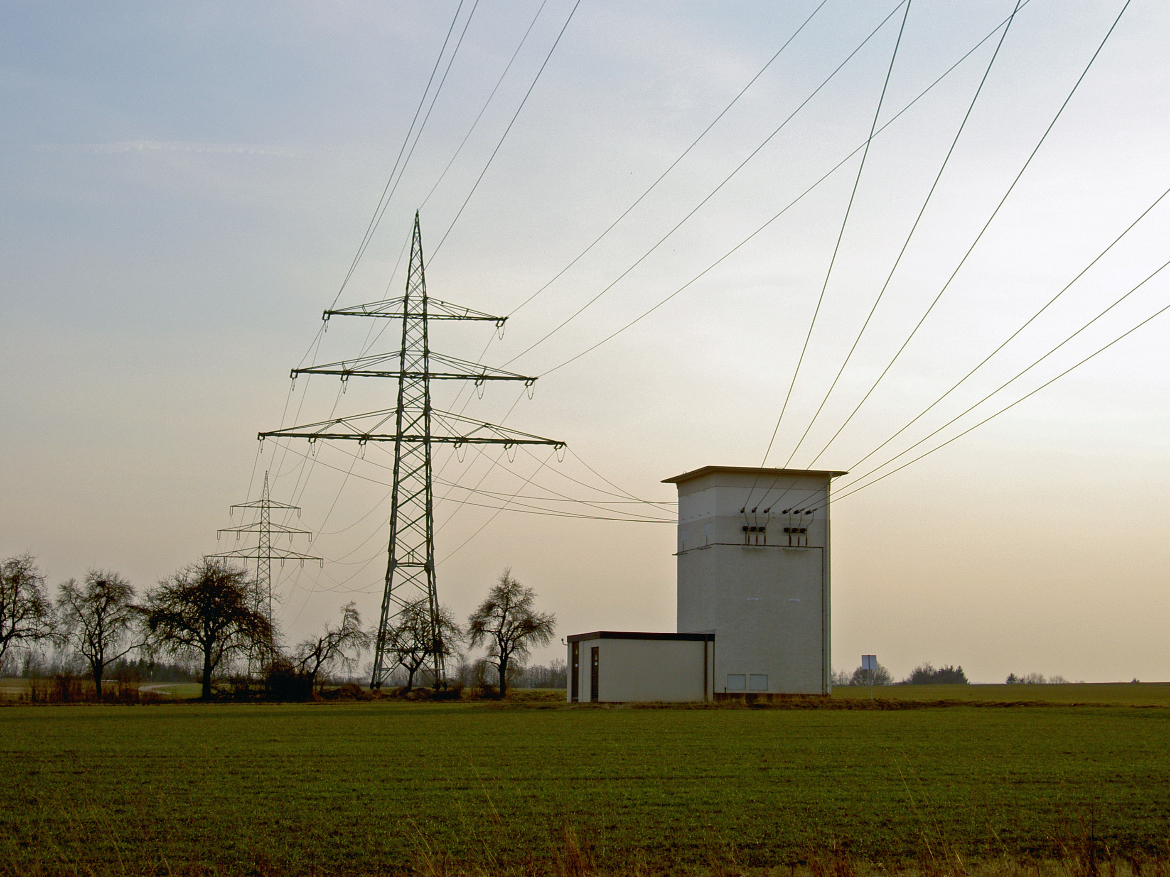
Distribucija
Distribucija ili raspodjela električne energije počinje u razdjelnim stanicama.
Tu se visoki napon dalekovoda (110 kV, 220 kV, 400 kV) pomoću transformatora smanjuje na srednji napon (10 kV, 20 kV, 35 kV).

Slide 14
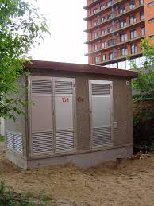

Napon se od glavne razdjelne stanice snižava od stanice do stanice sve do lokalne trafostanice gdje se konačno transformira na 230V i 380V.

Slide 15
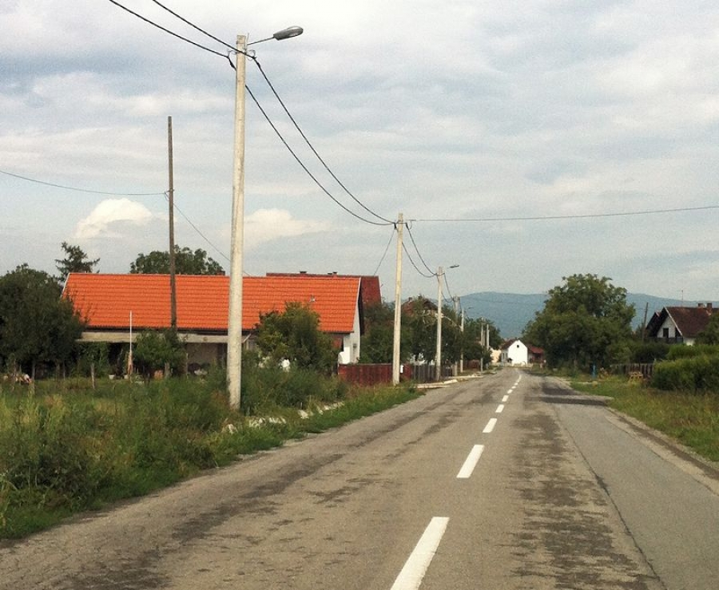
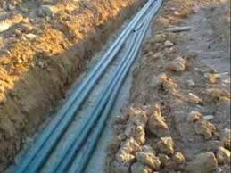
Električna energija se od lokalnih trafostanica podzemnim kabelima (bolje i češće) ili nadzemnim vodovima prenosi do naših kućanstava.
To je niskonaponska mreža.

Slide 16
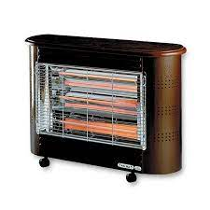

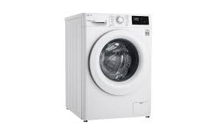
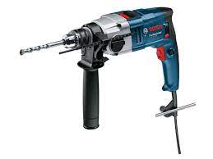
U kućanstvima se električna energija, pomoću raznih uređaja, pretvara u druge oblike energije (toplinsku, svjetlosnu, mehaničku)

Slide 17
Koliko će mjesečno koštati potrošnja električne energije računala snage 200 W ako dnevno radi 8 sati i ako 1 kWh električne energije košta 1 kn?
P = 200 W = 0.2 kW
t = 8 h ∙ 30 dana = 240 h
W = P∙t = 0.2 kW ∙240 h = 48 kWh
C = 48 kWh ∙ 1 kn/kWh = 48 kn

